Slide 1
SECRETARÍA DE INCLUSIÓN SOCIAL
DIRECCIÓN METROPOLITANA DE PROMOCIÓN DE DERECHOS
PREMIO DOLORES VEINTIMILLA DE GALINDO 2022

Slide 2
ANTECEDENTES
El Código Municipal para el Distrito Metropolitano de Quito, en su artículo 716 se señala que el Concejo Metropolitano de Quito otorgará cada año el premio "Dolores Veintimilla de Galindo.
Mediante la Resolución No. 033-CIG-2022 de la Comisión de Igualdad, Género e Inclusión Social, emitida en sesión No. 096 - extraordinaria realizada el 10 de junio de 2022, inicia el proceso de convocatoria al Premio Dolores Veintimilla de Galindo
Reconocimiento a el/la joven que con esfuerzo y capacidad haya hecho una contribución notable en el desarrollo de la ciudad o del país, a través de actividades científicas, cívicas, culturales, educativas, sociales, ecológicas, laborales, entre otras

Slide 3
PROCESO DE CONVOCATORIA Y DIFUSIÓN:
ESTRATEGIAS DE SOCIALIZACIÓN INTERINSTITUCIONAL
ESTRATEGIA TERRITORIAL: ADMINISTRACIONES ZONALES
Se socializó la difusión, requisitos y bases de la convocatoria del Premio Dolores Veintimilla de Galindo.
Se solicitó difundir en toda su jurisdicción, sobre todo a mujeres y hombres jóvenes que territorialmente realizan acciones en favor de los diferentes grupos de atención prioritaria o que sean lideresas/líderes en las cuales cuya trayectoria, acciones individuales, colectivas o comunitarias, han logrado incidir en la garantía de derechos.
Se activaron redes de actores que coordinan desde cada Administración Zonal en sus servicios y dependencias.
Se socializó la convocatoria con Departamentos de Bienestar Estudiantil de Universidades del DMQ: UCE, UDLA, SEK, UPS, PUCE.
Se convocó al Ministerio de Inclusión Económica y Social-Departamento de Juventudes a una mesa de trabajo que en la que se socializó el proceso de convocatoria del Premio.
Se convocó al Patronato San José - Unidad de Ejecución de Proyectos y Servicios de Jóvenes/Adultos Jóvenes, a una mesa de trabajo en el que se socializó las bases del concurso

Slide 4
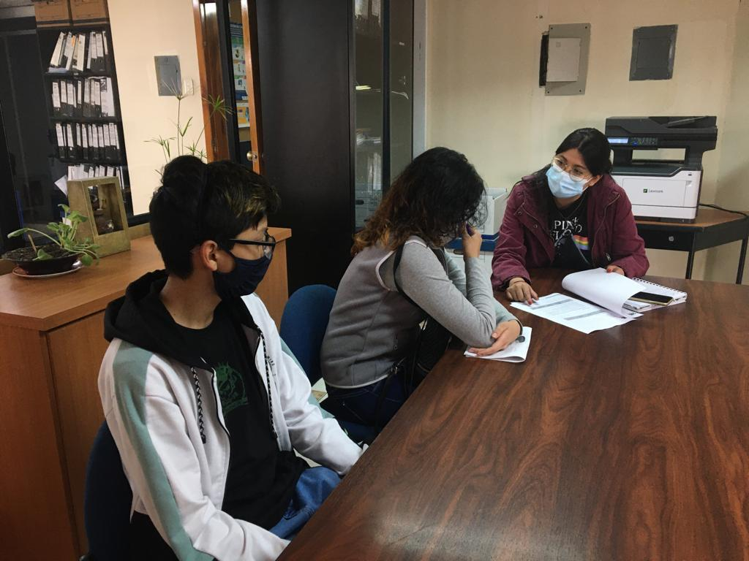
PROCESO DE CONVOCATORIA Y DIFUSIÓN:
ESTRATEGIA TERRITORIAL
Dirección de Promoción de Derechos recibieron en sus instalaciones físicas, ubicadas en la Av. Amazonas y Jorge Washington, durante el mes julio del 2022 a jóvenes del Distrito Metropolitano de Quito que solicitaron apoyo en el llenado del formulario de inscripción para el Premio Dolores Veintimilla de Galindo.

Slide 5
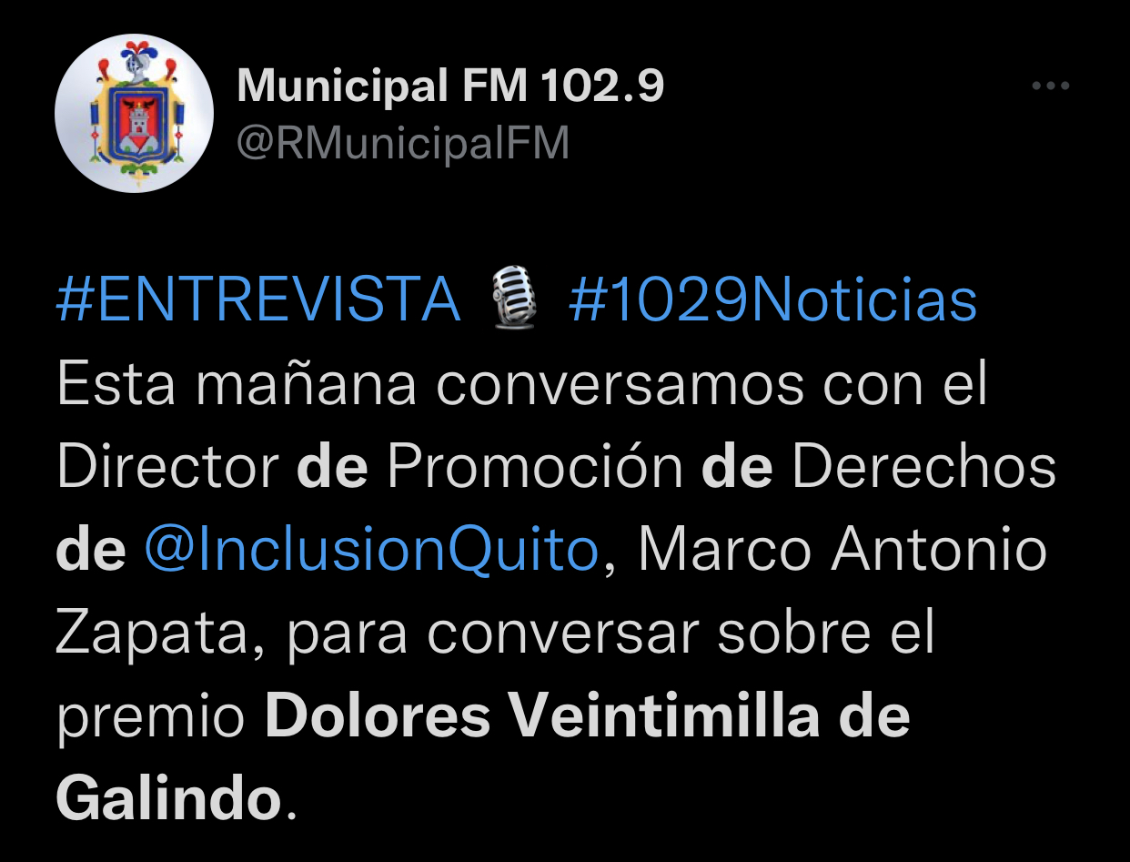
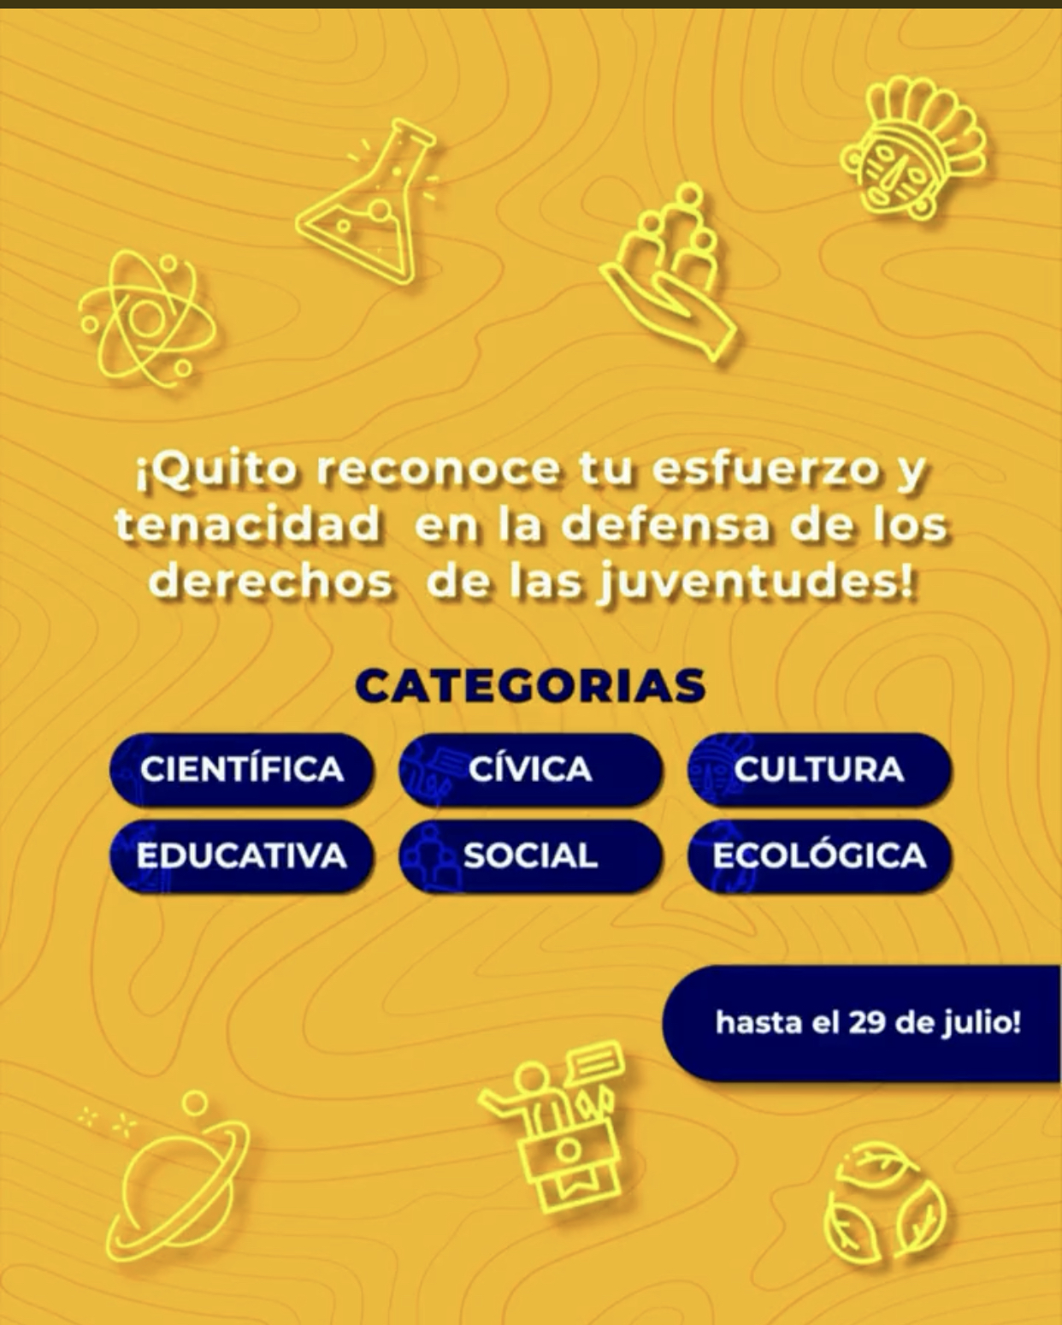
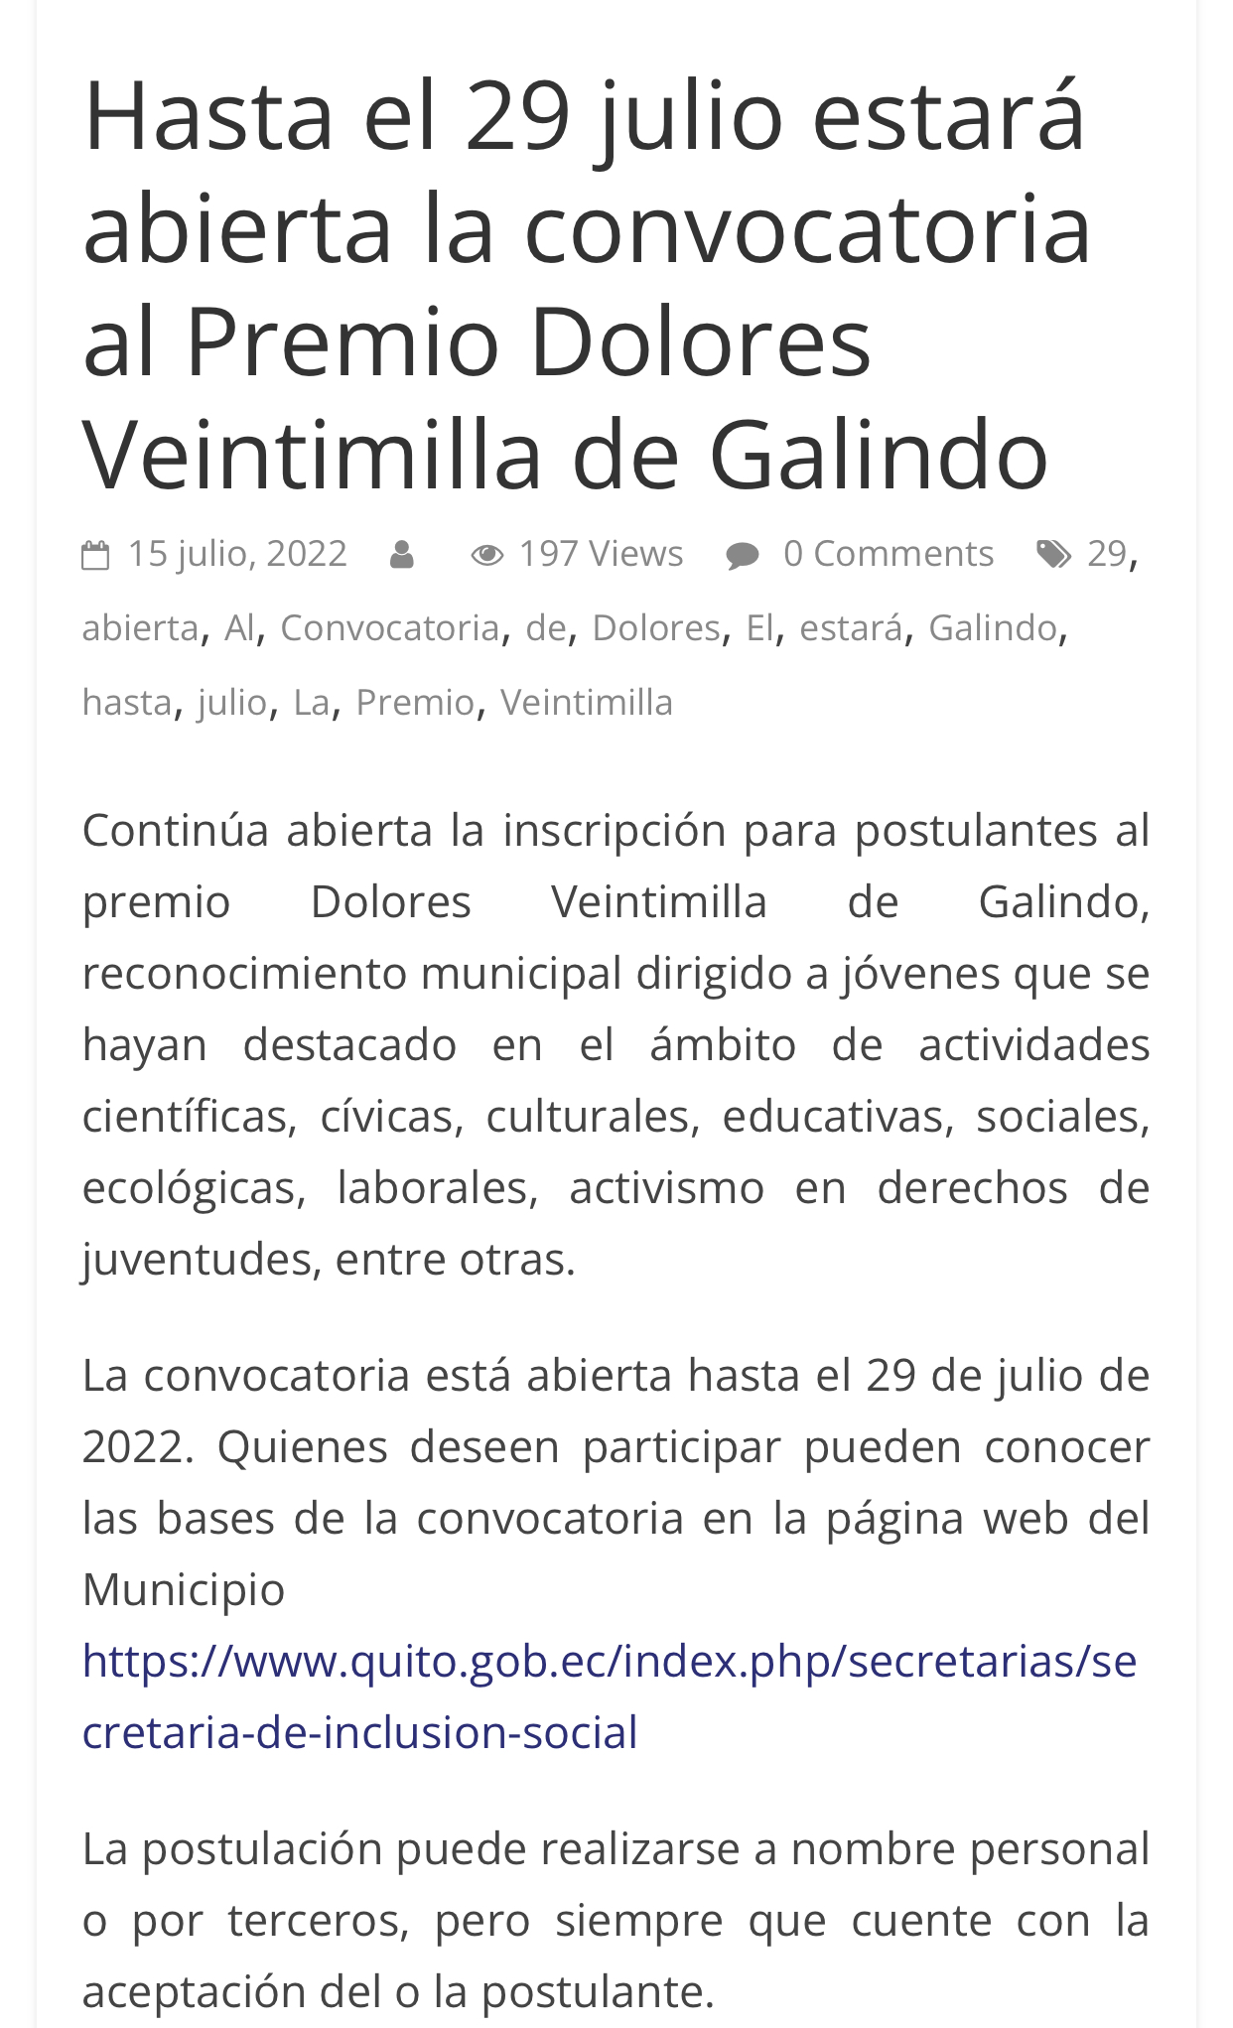
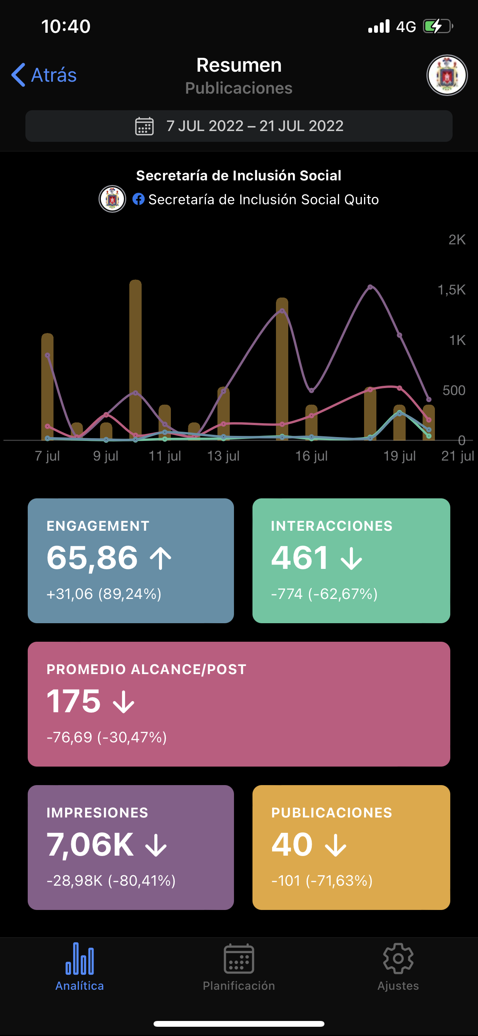
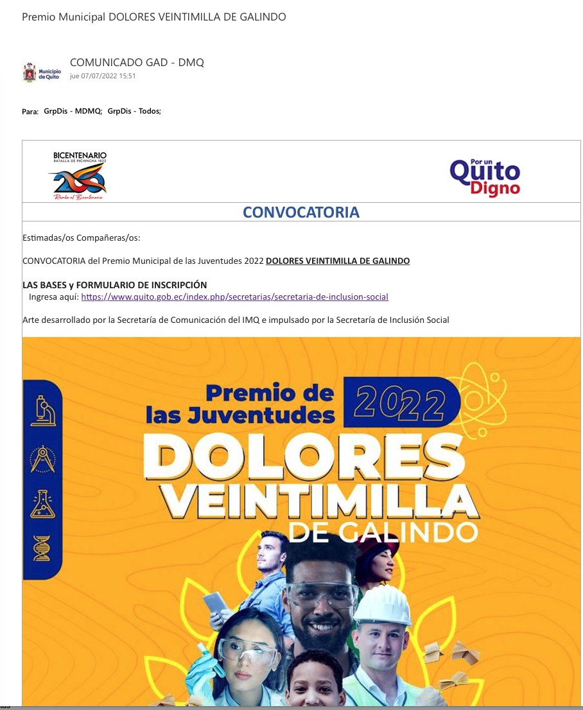
PROCESO DE CONVOCATORIA Y DIFUSIÓN: ESTRATEGIA COMUNICACIONAL
Desde el 7 de julio al 28 de julio de 2022
Entrevistas
Boletines de Prensa
Videos Institucionales
Flyers
Métricas RRSS
4 entrevistas en medios.
1 video producido con apoyo de SECOM
3 flyers publicados en redes sociales propias y desde el Municipio
4 boletines distribuidos a todos los medios impresos, digitales, institucionales y particulares.
T 18 Tuits
56 RT
83 MG
18 publicaciones
1210 impresiones
Correos Institucionales
Cuñas Radiales
5300 Correos institucionales
120 Cuñas radiales al aire desde el 7 de julio

Slide 6
PROCESO DE POSTULACIÓN
1. Más de 18 años, 0 meses, 0 días al momento de la postulación.
2. Menos de 29 años, 11 meses, 29 días al momento de la postulación
3. Haber nacido en el Distrito Metropolitano de Quito o tener residencia en la misma durante los últimos cinco años antes de la fecha efectiva de postulación
4. Llenar y remitir el formulario de Hoja de vida (de acuerdo al formulario digital habilitado en el proceso de inscripción) y adjuntando toda la documentación digital de respaldo, comenzando por la cédula o pasaporte legible del o la postulante
5. Contar con el aval de al menos una organización de la sociedad civil, instituciones, colectivos, fundaciones, etc., a través de certificados simples o respaldos de las acciones realizadas (activismo, recortes de prensa, fotografías, publicaciones, entre otros), en formato digital
6. Carta de aceptación para la postulación al premio (formato establecido por el MDMQ))
7. La postulación puede realizarse a nombre personal o por terceros, pero siempre que cuente con la aceptación del o la postulante.

Slide 7
RECEPCIÓN DE LA DOCUMENTACIÓN
Los formularios de inscripción con toda la documentación de respaldo, se receptaron en formato PDF y en el orden establecido en el formulario al correo electrónico: inclusionsocial@quito.gob.ec.
La Dirección Metropolitana de Informática informó a través de sus medios de comunicación dificultades técnicas en las redes institucionales los días 27, 28 y 29 de julio del 2022, en consecuencia, el correo institucional de la Secretaría de Inclusión Social no recibió información externa durante los mencionados días.
Conforme a la dificultad previamente expuesta, la Secretaría de Inclusión Social, generó la creación del correo premiodoloresveintimilla@gmail.com con el propósito de que las Administraciones Zonales reenvíen las postulaciones de cada zona al nuevo dominio, además de receptar nuevas postulaciones de jóvenes.

Slide 8
PROCESO DE POSTULACIÓN
La Secretaría de Inclusión Social del Distrito Metropolitano de Quito receptó de las postulaciones el 1 de agosto a las 8:00 am.
Recopiló todas las postulaciones realizadas mediante correo electrónico.
Realizará un primer filtro de selección de las postulaciones completas.
Realizó un proceso de retroalimentación a las postulaciones con información incompleta para que en un lapso de 24 horas puedan completar la misma.
La Secretaría de Inclusión Social revisó la información presentada y elaboró un listado con los nombres de los postulantes que cumplieron con la información requerida.

Slide 9
PROCESO DE EVALUACIÓN
Las consideraciones para asignar los criterios de ponderación son los siguientes:
- Actividades generales realizadas: 40 puntos
En este parámetro se considerarán las actividades científicas, cívicas, culturales, educativas, sociales, ecológicas, laborales, entre otras; desarrolladas por el o la postulante, debidamente certificadas.
Actividades específicas realizadas: 40 puntos
En este parámetro se considerarán las actividades y/o activismo desarrollado por el o la postulante, en favor de la población joven de la ciudad o el país. Este puntaje se basará en:
Años de activismo comprobado (a través de certificaciones, cartas de apoyo, etc.)
Fotografías, recortes de medios de prensa, trabajo en campo, artículos de páginas web, sustentos de campañas, participación en acciones jurídicas, convocatorias, correos, audios, videos y páginas de redes sociales (adjuntar links), etc.
Reconocimientos: 20 puntos
En este parámetro se tomarán en cuenta los reconocimientos que a nivel local, provincial, nacional debidamente certificados.
Puntaje máximo: 100 punto, sin tomar en cuenta las acciones afirmativas; las cuales únicamente podrá aplicar a una como máximo.

Slide 10
PROCESO CALIFICACIÓN: COMISIÓN SIS
Se reciben 12 postulaciones al Premio Dolores Veintimilla de Galindo.
De las 12 carpetas receptadas, 3 de ellas no cumplían con los requisitos generales, ya que, no contaban con el formulario completo ni documentos de verificación debidamente certificados.
9 de las 12 carpetas presentaron los requisitos completos para la postulación al Premio Dolores Veintimilla de Galindo.
La Comisión otorga con voz y voto las siguientes calificaciones a los 9 postulantes

Slide 11
ORDEN DE PRELACIÓN DE LOS 4 MEJORES PUNTAJES
Lugar | Apellidos y nombres | Puntaje Total (100 puntos)
1 | MÉNDEZ YAZAN MIRIAN JOHANNA | 90
2 | PALACIOS TELLO FRANKLIN HERNÁN | 84
3 | DIAZ FIALLOS PAULINA ALEXANDRA | 80
4 | MAISINCHO HARO SHIRLEY TATIANA | 79

